Slide 1
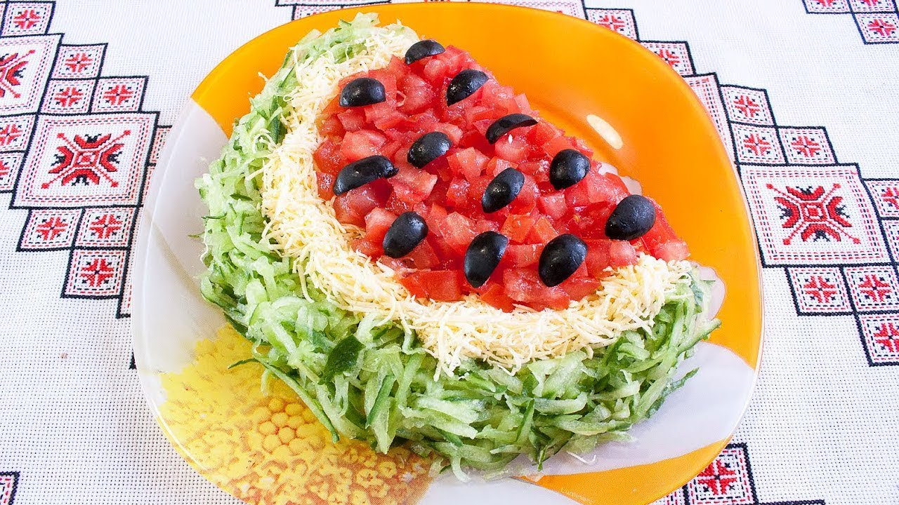
Salat «Wassermelone»

Slide 2
1. Schneiden wir Hühnerfleisch

Slide 3
2. Reiben das Ei, fügen die Mayonnaise und das Salz hinzu

Slide 4
3. Reiben wir den Käse

Slide 5
4. Schneiden wir die Tomaten

Slide 6
5. Reiben wir die Gurken

Slide 7
6. Reiben wir die Olive

Slide 8
Der Salat ist vertig!!! Gutten Appetit!

